Slide 1
Taller de Gastro-PlaM
Plantas Multifuncionales
5 de julio de 2018
III Jornadas de Agricultura y Ganadería Ecológica

Slide 2
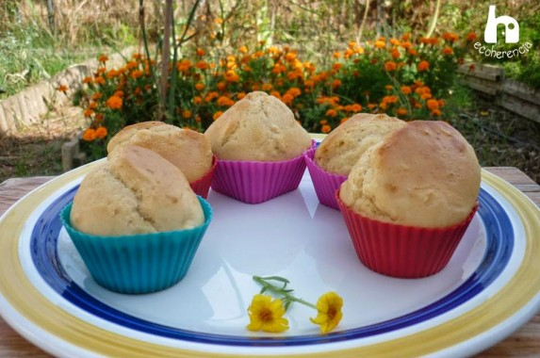
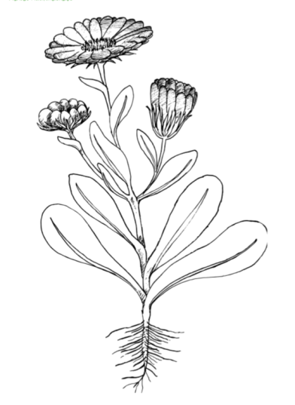
Algunas ideas para su uso
PAN DE LECHE DE CALÉNDULA

Slide 3
Algunas ideas para su uso
PAN DE LECHE DE CALÉNDULA

Slide 4
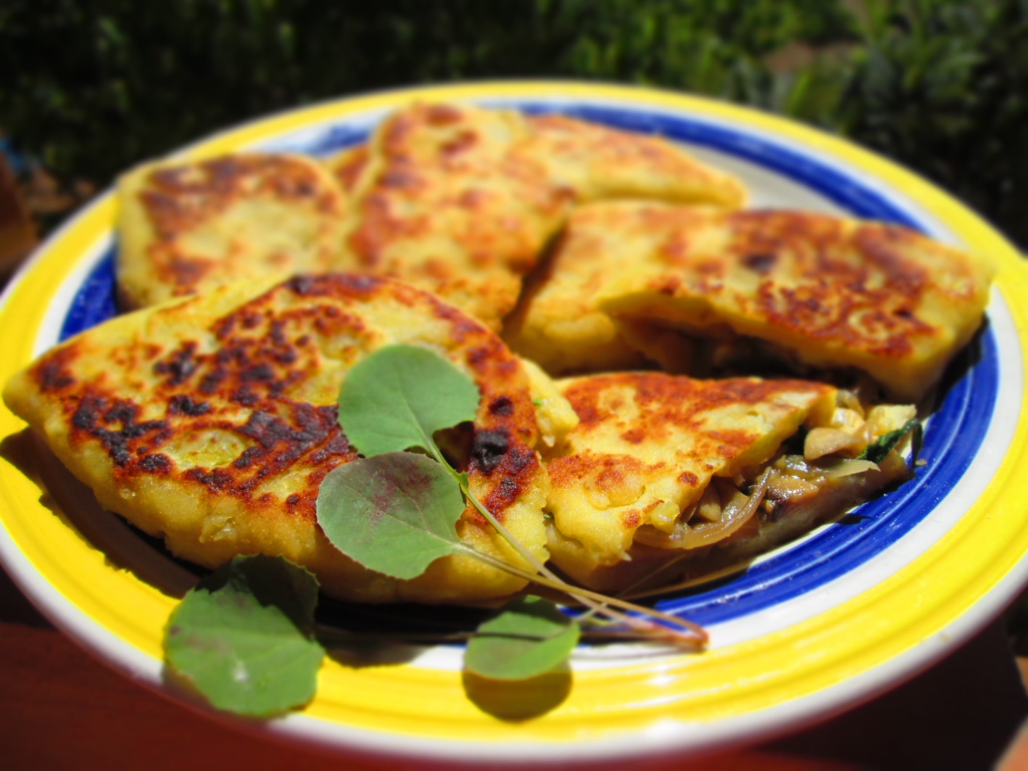
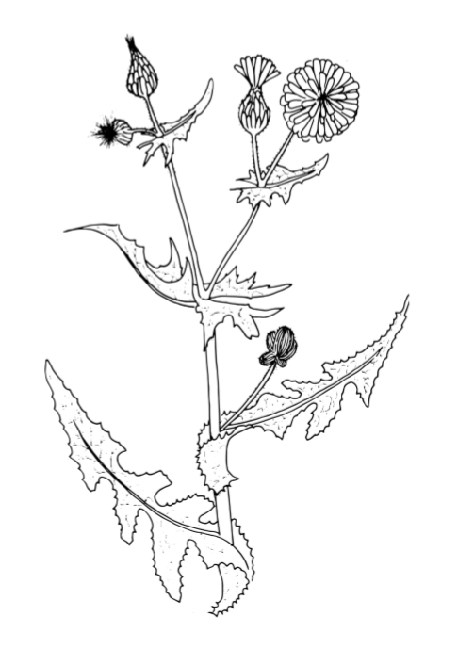
Algunas ideas para su consumo
TORTIÑOQUI DE CERRAJA

Slide 5
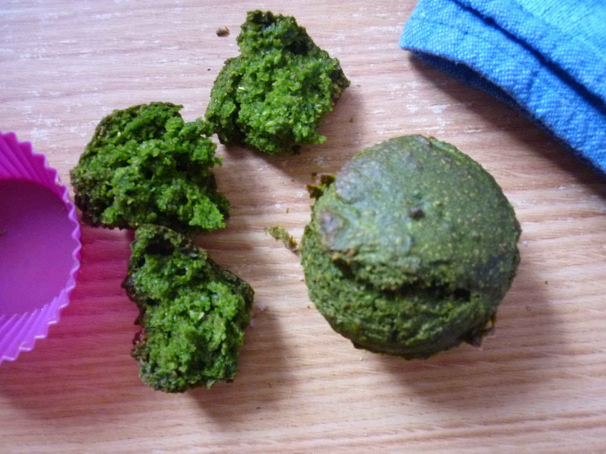
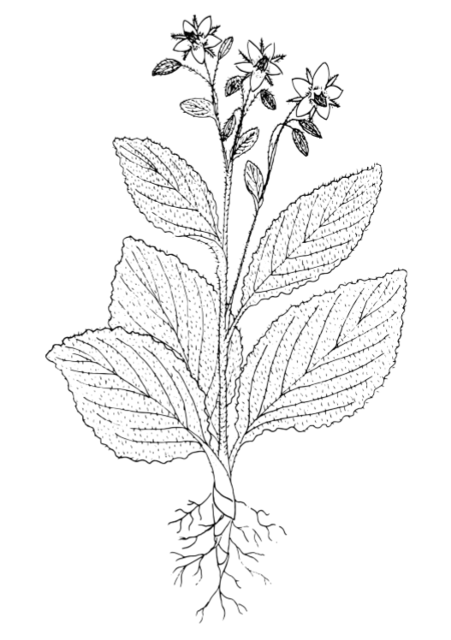
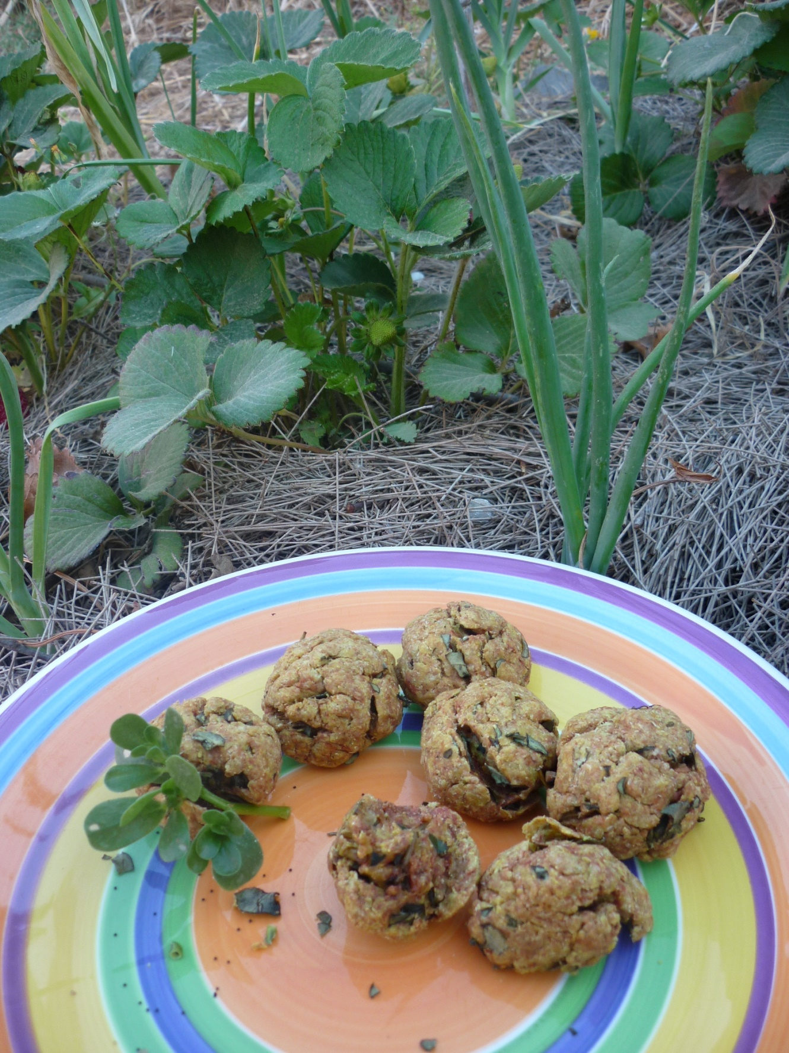
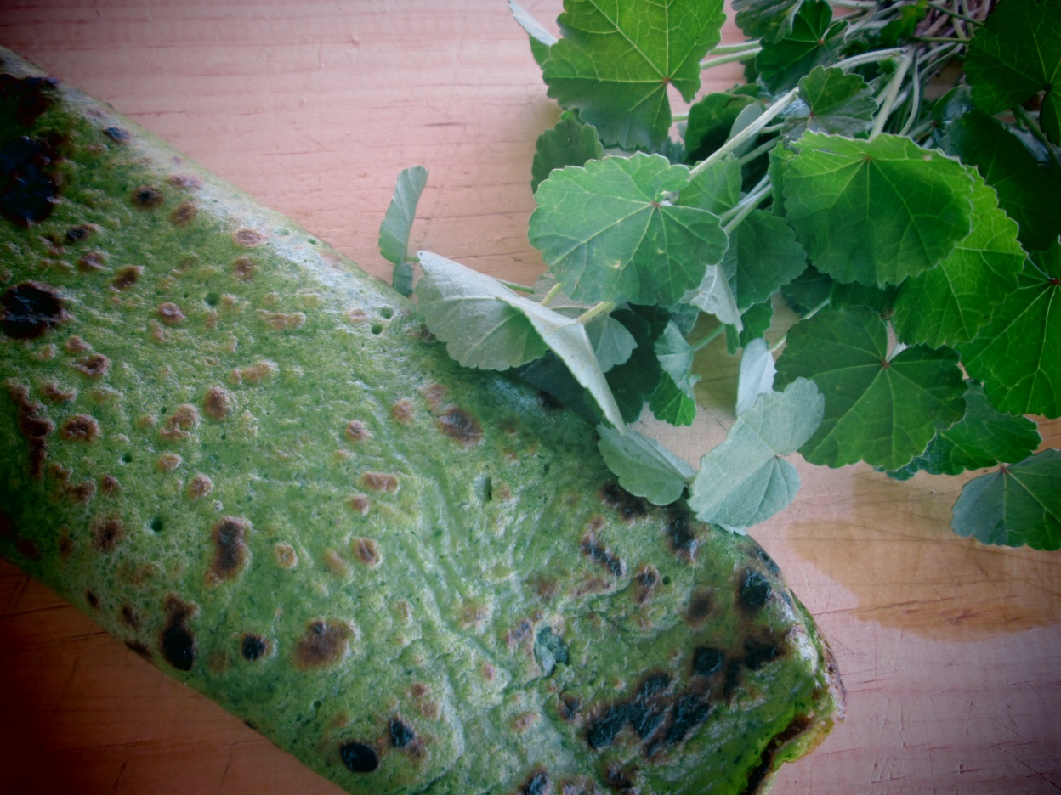
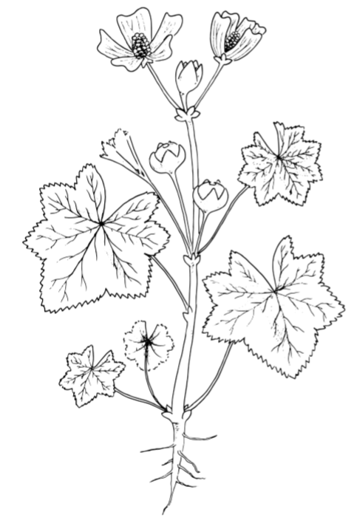
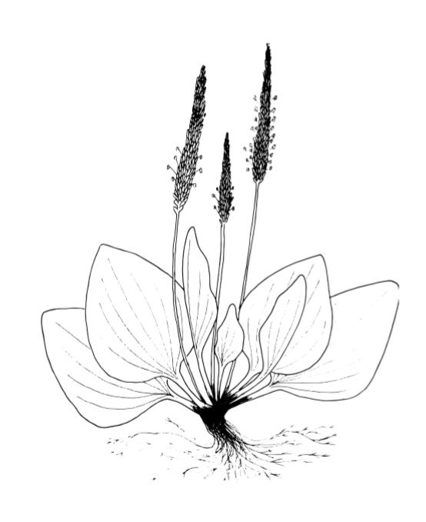
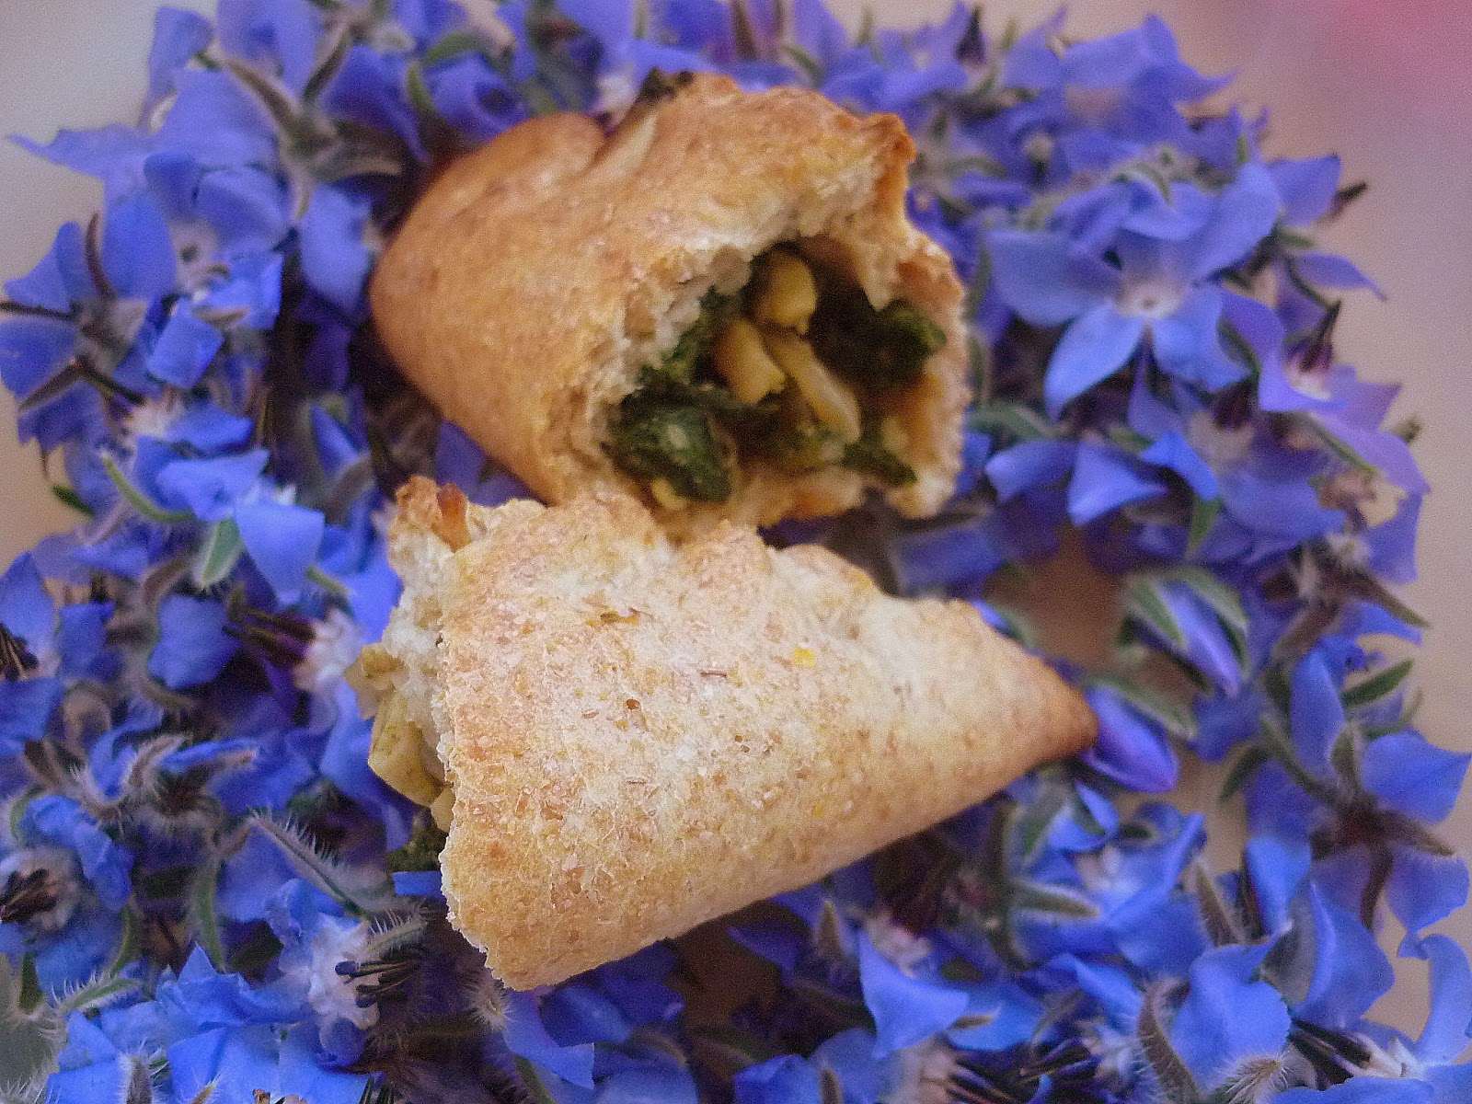
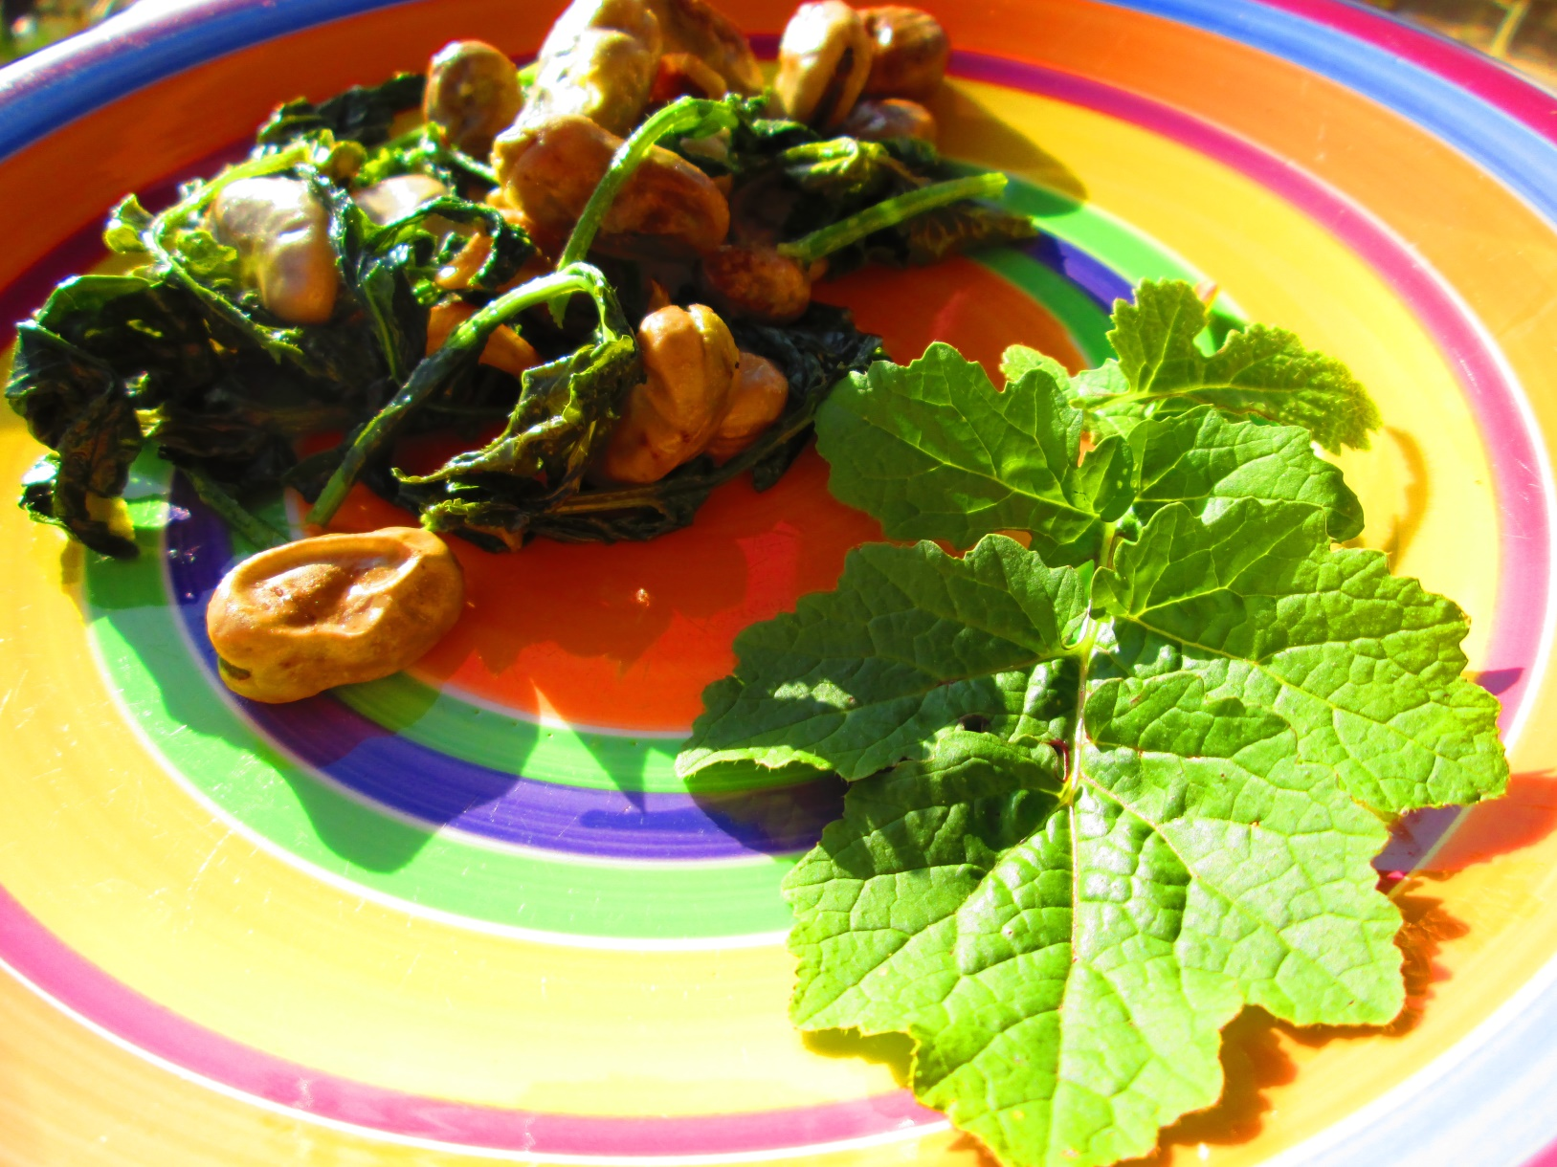
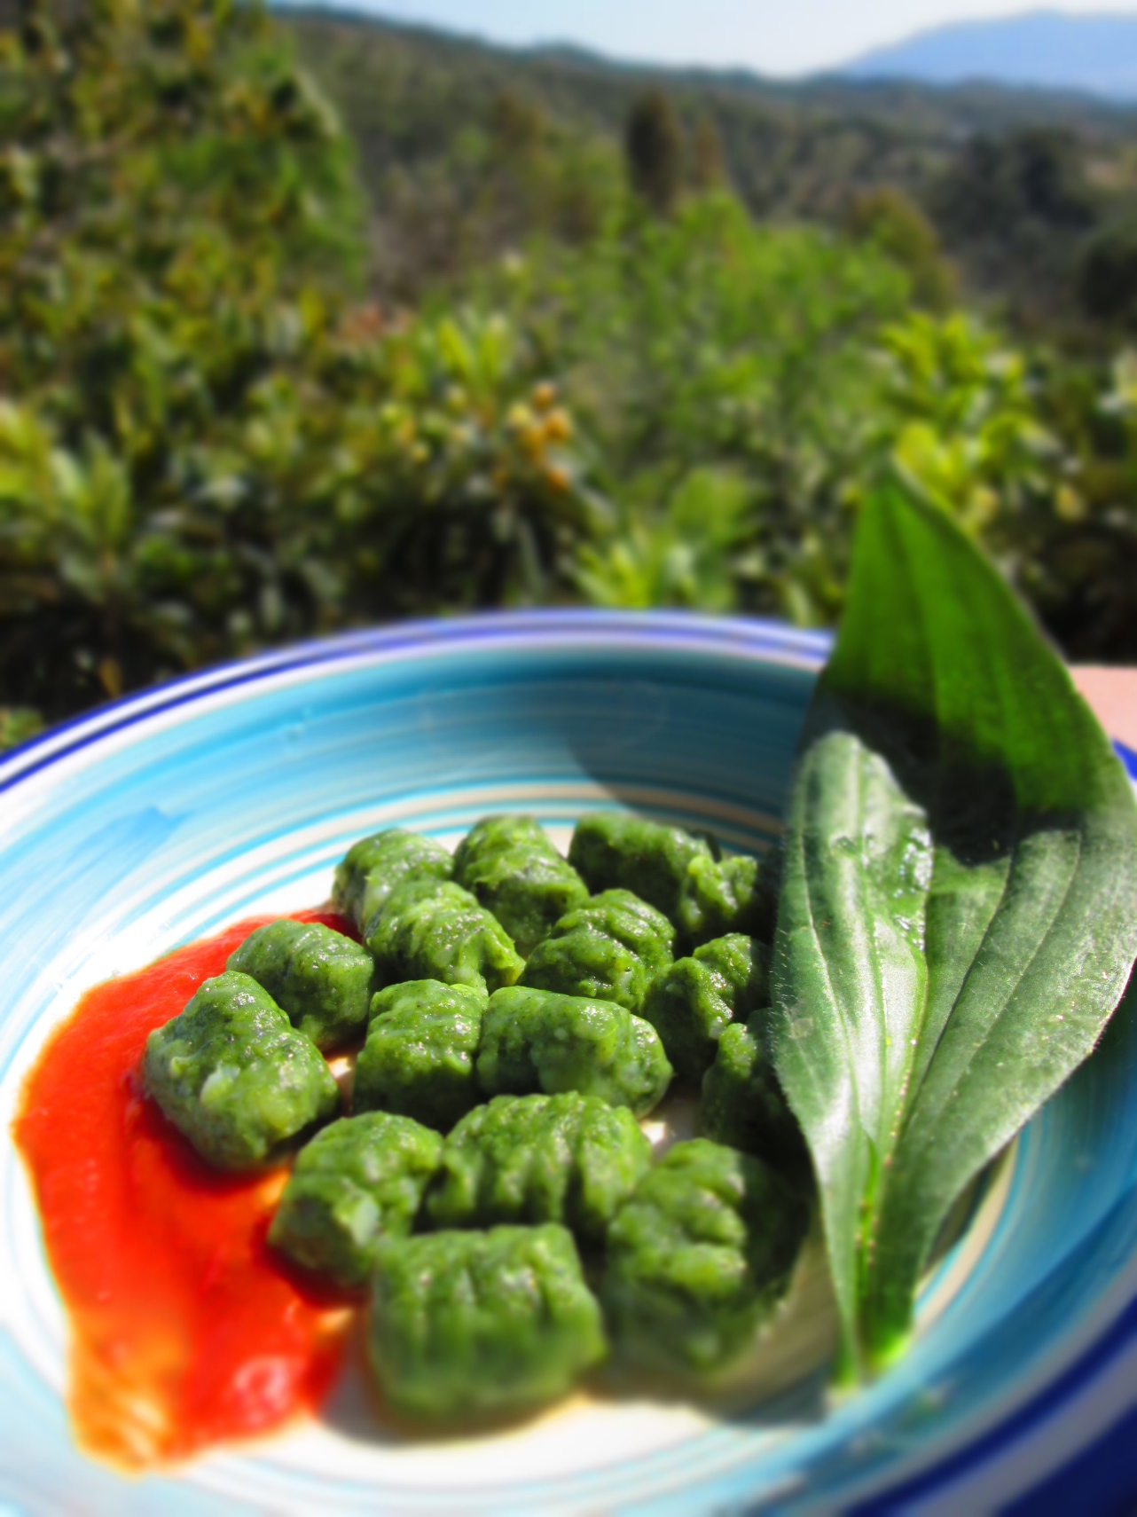
Algunas ideas para su consumo
CRÊPE DE MALVA

Slide 6
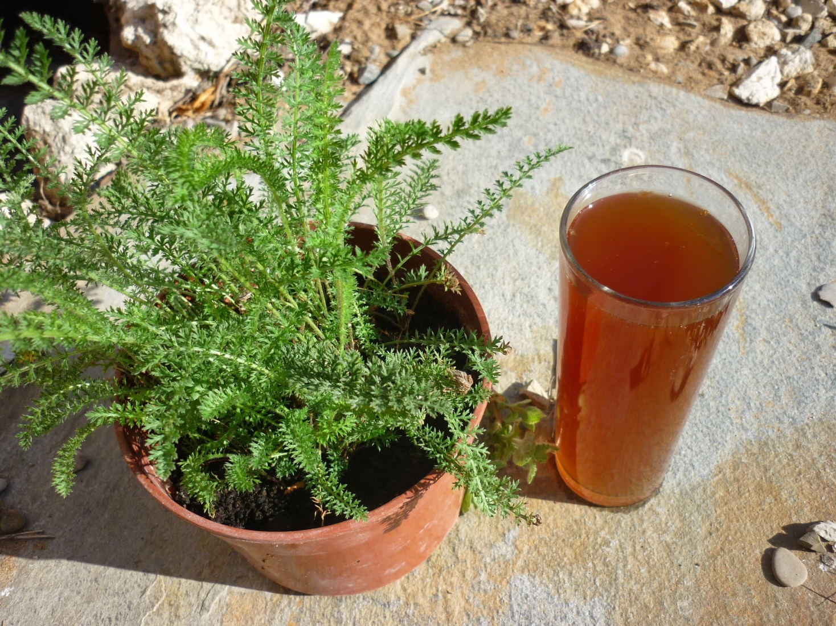
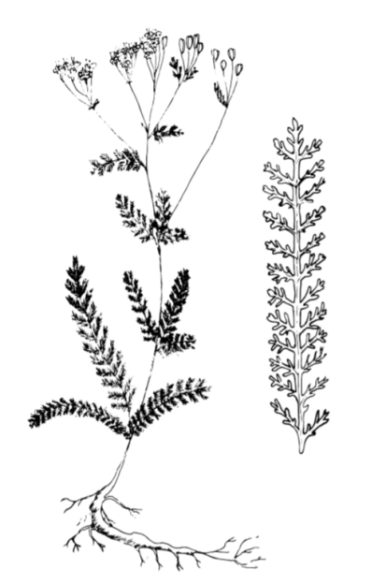
Algunas ideas para su consumo
CERVEZA DE MILENRAMA

Slide 7
Algunas ideas para su consumo
EMPANADAS DE BORRAJA

Slide 8
Algunas ideas para su consumo
ÑOQUIS DE LLANTÉN

Slide 9
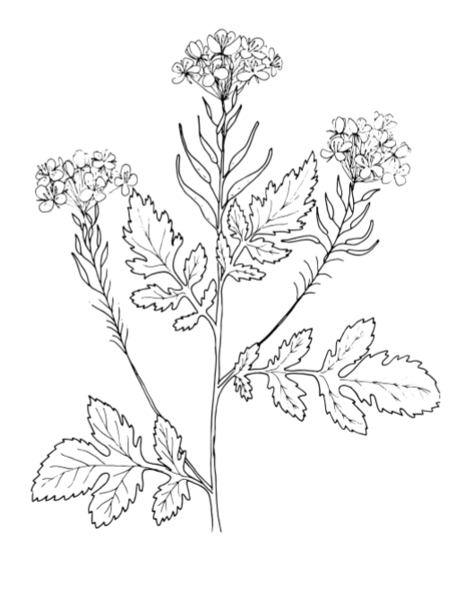
Algunas ideas para su consumo
SOFRITO DE MOSTAZA

Slide 10
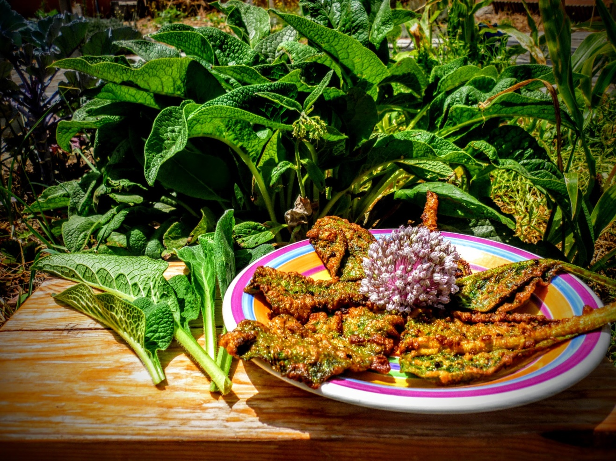
Algunas ideas para su consumo
FILETITOS DE CONSUELDA

Slide 11
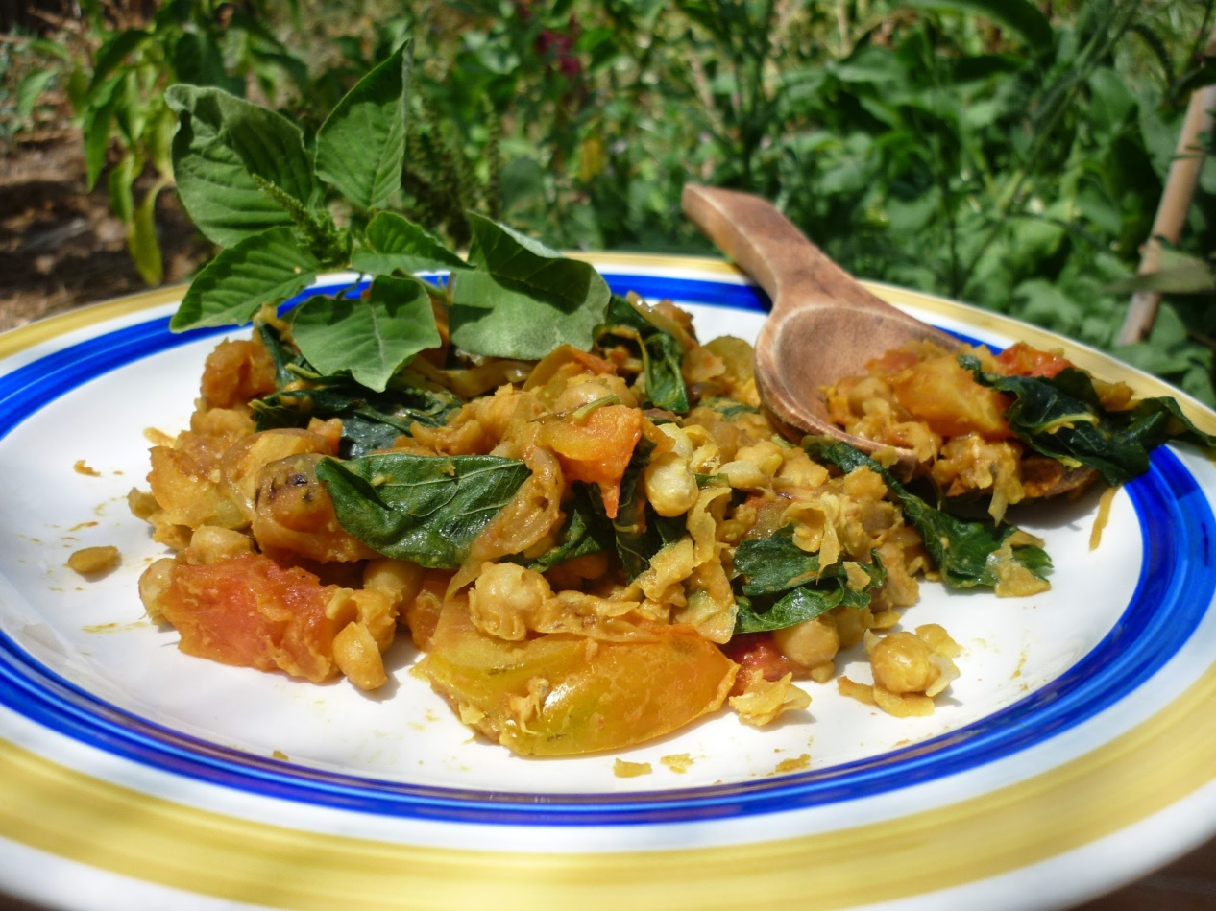
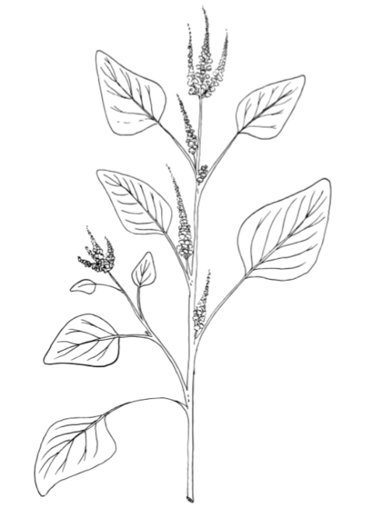
Algunas ideas para su consumo
GARBANZOS CON AMARANTO

Slide 12
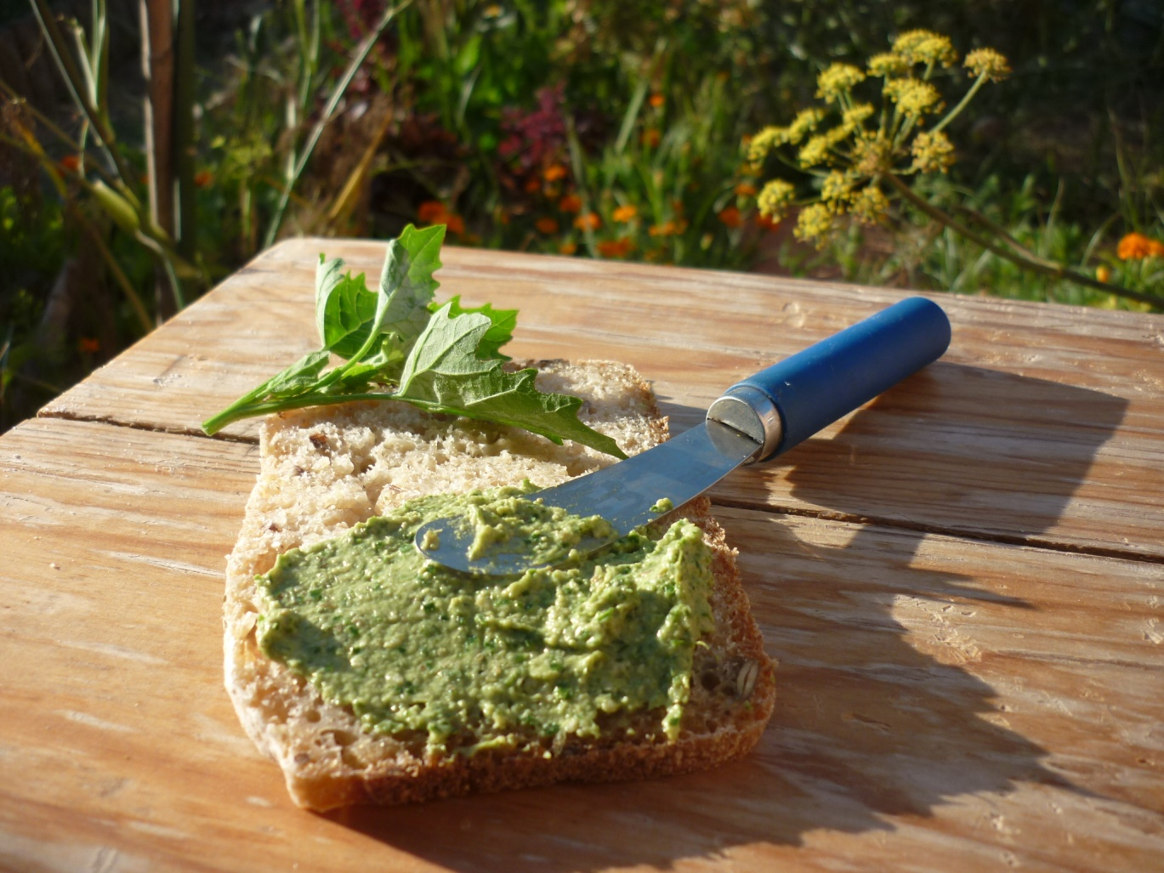
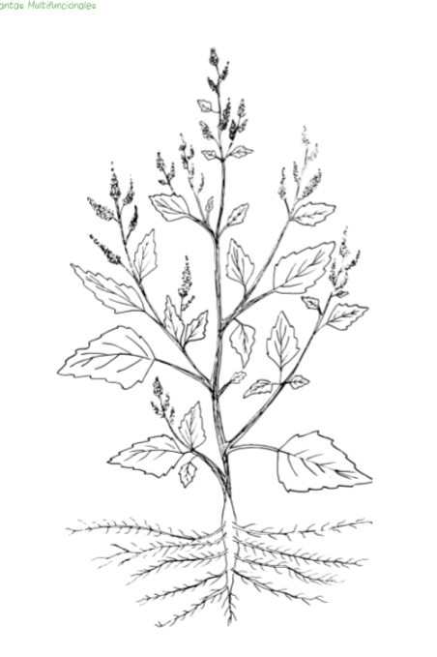
Algunas ideas para su consumo
PATÉ DE CENIZO

Slide 13
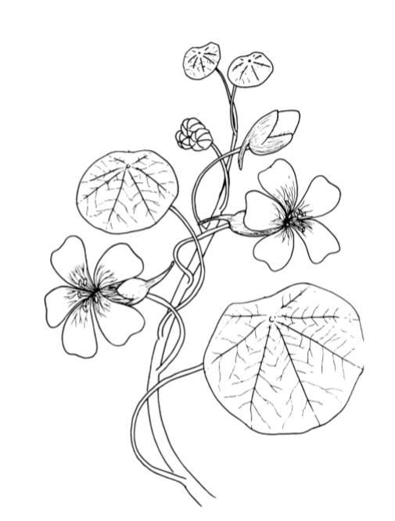
CAPUCHINA
Alto contenido en vitamina C
Propiedades expectorantes
Antibiótico
Anticancerígeno
Frena caída del pelo- infusión al 2%
Trata enfermedades genito-urinarias
Se come hoja, flores, tallos y semillas.
Se puede hacer estilo alcaparras encurtidas
Semillas tostadas sustituto de la mostaza.
Fauna auxiliar
Planta trampa atrae mariposa de la col
En infusión repele pulgón
Ojo puede ser algo invasora
Asocia bien con el rábano y hace cubierta vegetal

Slide 14
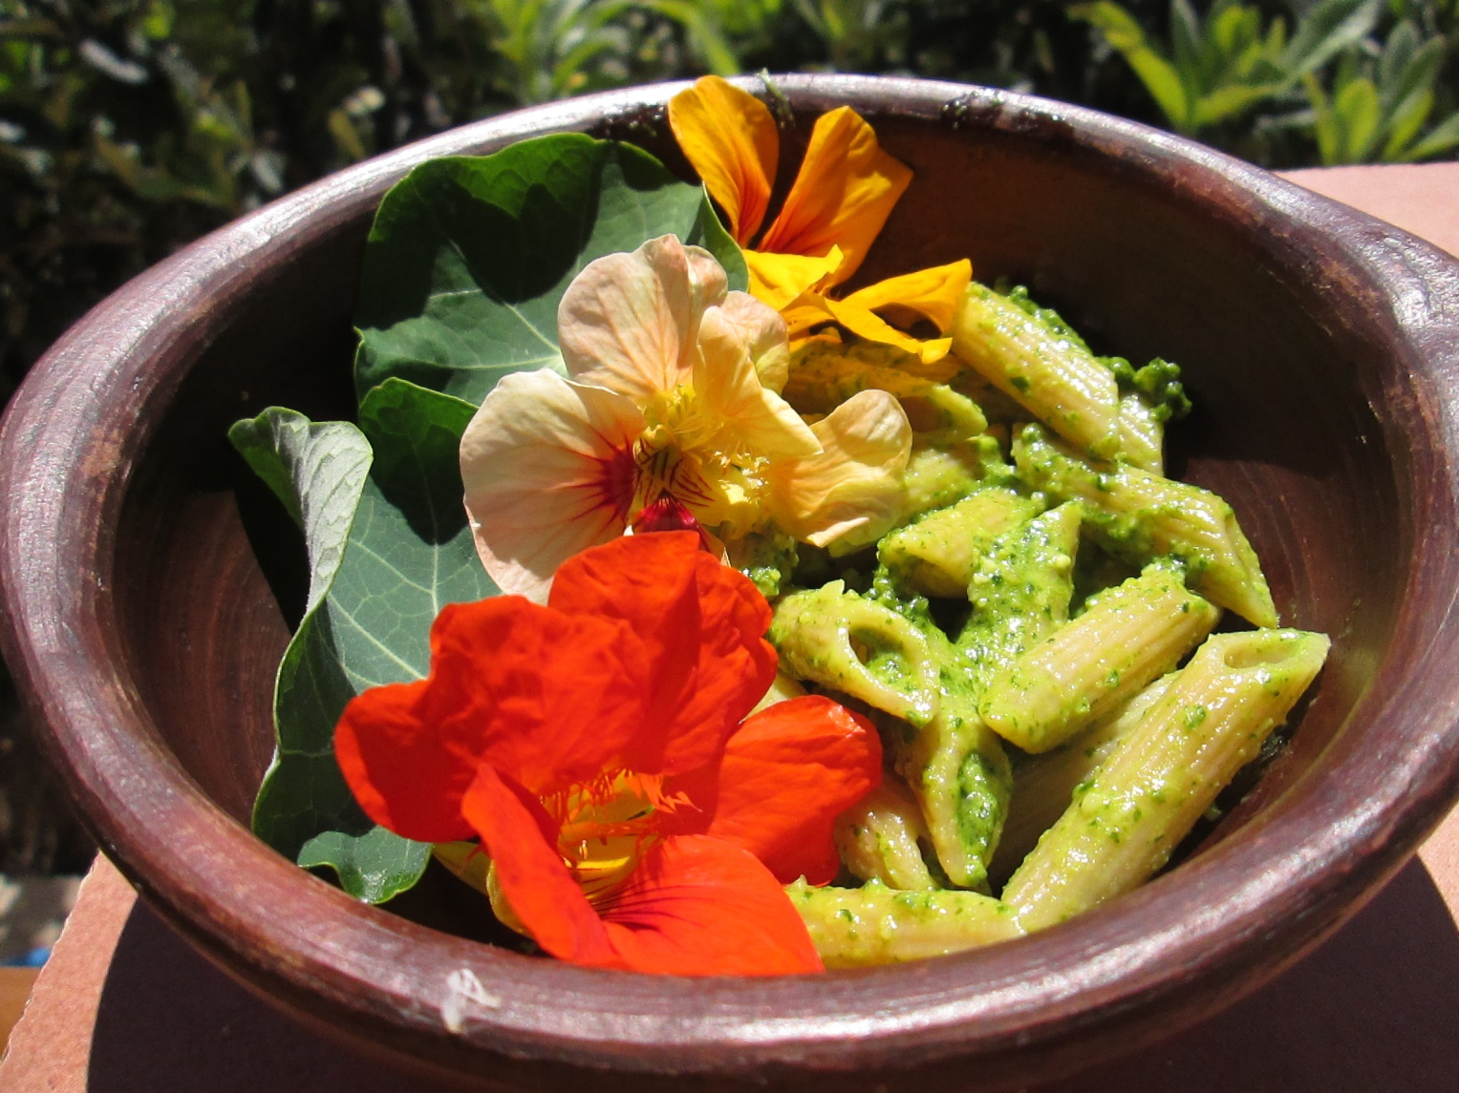
PESTO DE CAPUCHINA

Slide 15
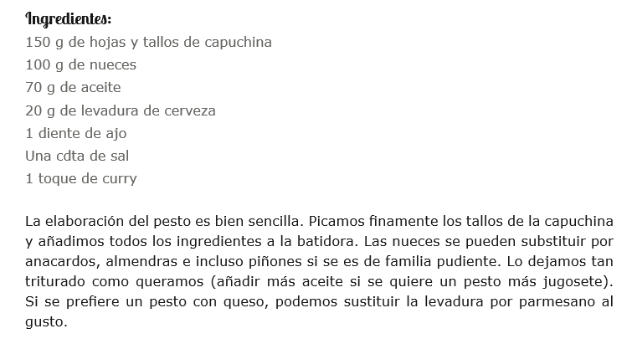
PESTO DE CAPUCHINA

Slide 16
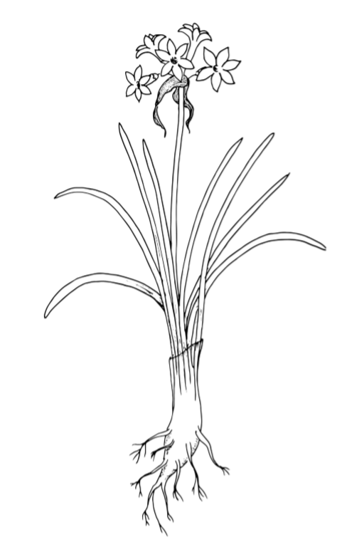
AJO SOCIAL - TULBAGHIA
Antibiótico
Anticangerógeno
Usada frente a la trombosis
Usada en Sudáfrica para tratar SIDA
Trata asma, fiebre,tuberculosis y males gastrointestinales
Principios activos más potentes que el ajo
Se come toda la planta
Sustituye al ajo en todo
Planta repelente de insectos
Excelente fungicida frente a patógenos y bacterias
Junto al neem ayuda en el tratamiento mosca blanca y publón

Slide 17
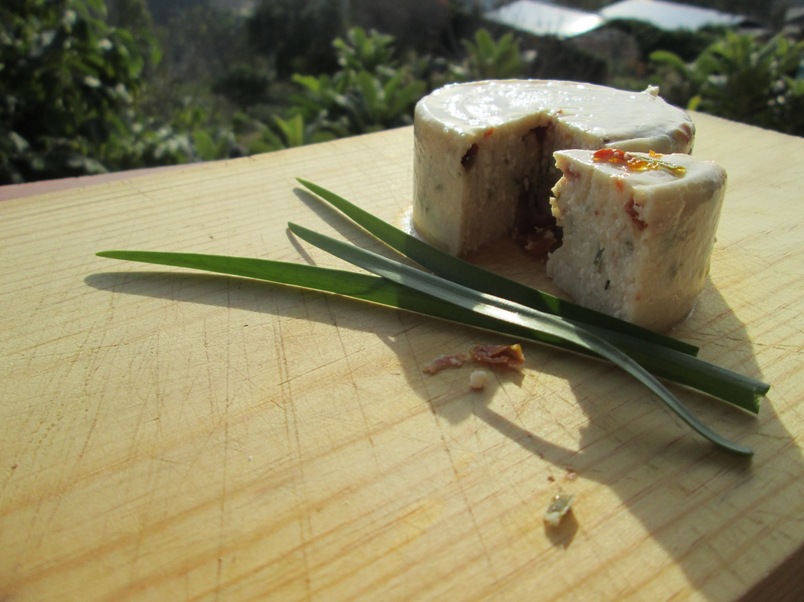
QUESO DE TULBAGHIA

Slide 18
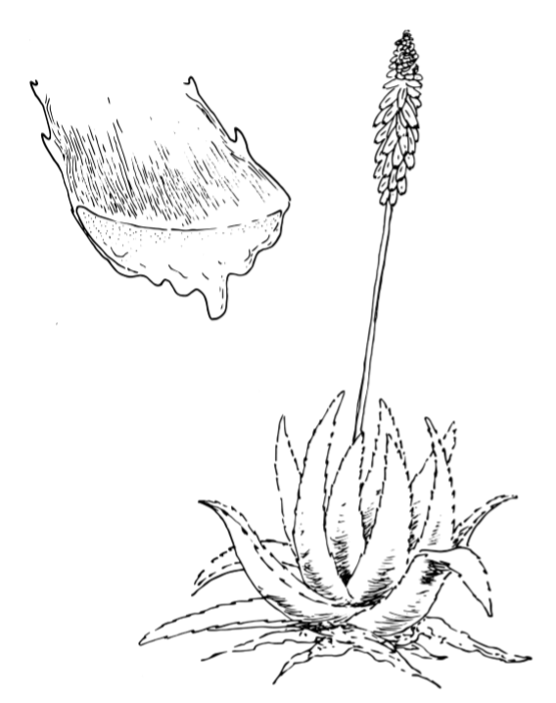
ALOE VERA
Regeneradora de la piel y efectos calmantes
cicatrizante
Antiinflamatoria
Antiséptica
Laxante
En investigación: propiedades antidiabéticas, antitumorales, inmunomoduladoras y antivirales
Se come hoja
Contiene ALOINA sustancia tóxica muy laxante pero que se puede lavar y quitar.
Contraindicado para niños y embarazadas.
Sirve como aporte de agua, enterrándolo a 1m y machacadas sus hojas.
En estudio: extracto acuoso como fungicida y conservador de frutas (1:3 pulpa de aloe con agua no clorada).

Slide 19
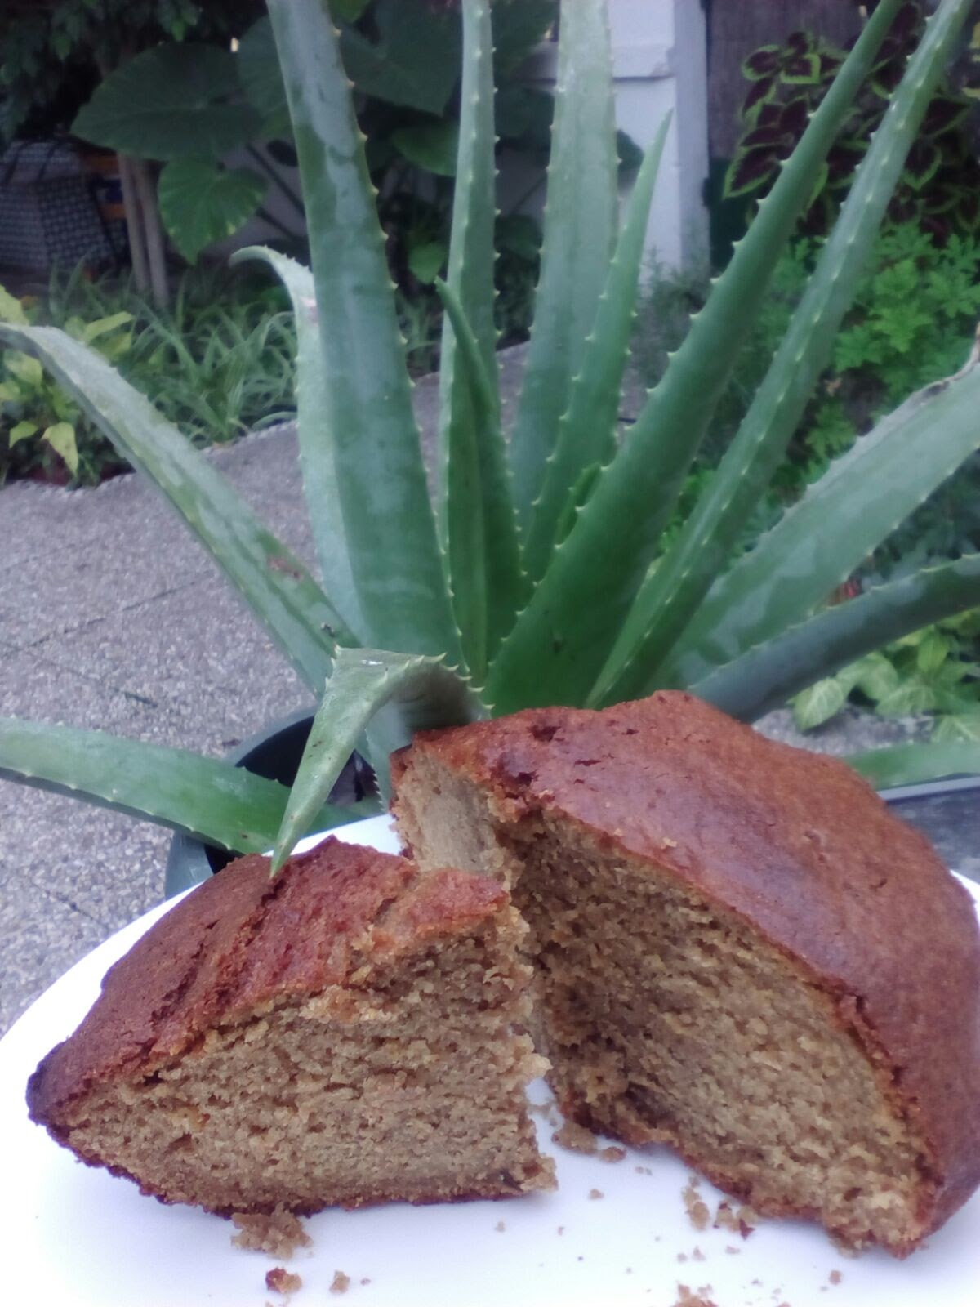
BIZCOCHO DE ALOE VERA

Slide 20
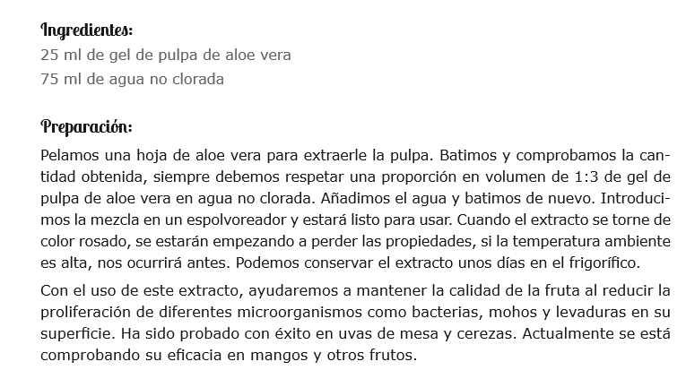
CONSERVADOR DE FRUTAS
A BASE DE ALOE VERA

Slide 21
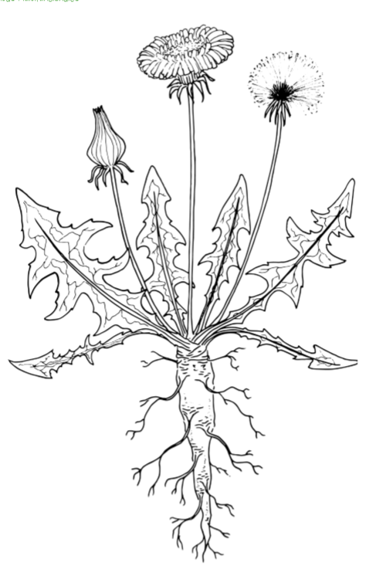
DIENTE DE LEÓN
Diurética y protectora páncreas.
Protege al hígado del alcohol
Antioxidante
Antiinflamatoria
Se investiga: para tratamiento cáncer próstata y de mama.
Se come todo
Fuente de vitamina A
Flora auxiliar
Extracto fermetado para estimular micoorganismos del suelo, acelera el compost
Activación de bifidobacterias.
Indicadora de suelos contaminados (Cd, Pb, Cu, Zn, Hg, Fe Co, Cr, Mo

Slide 22
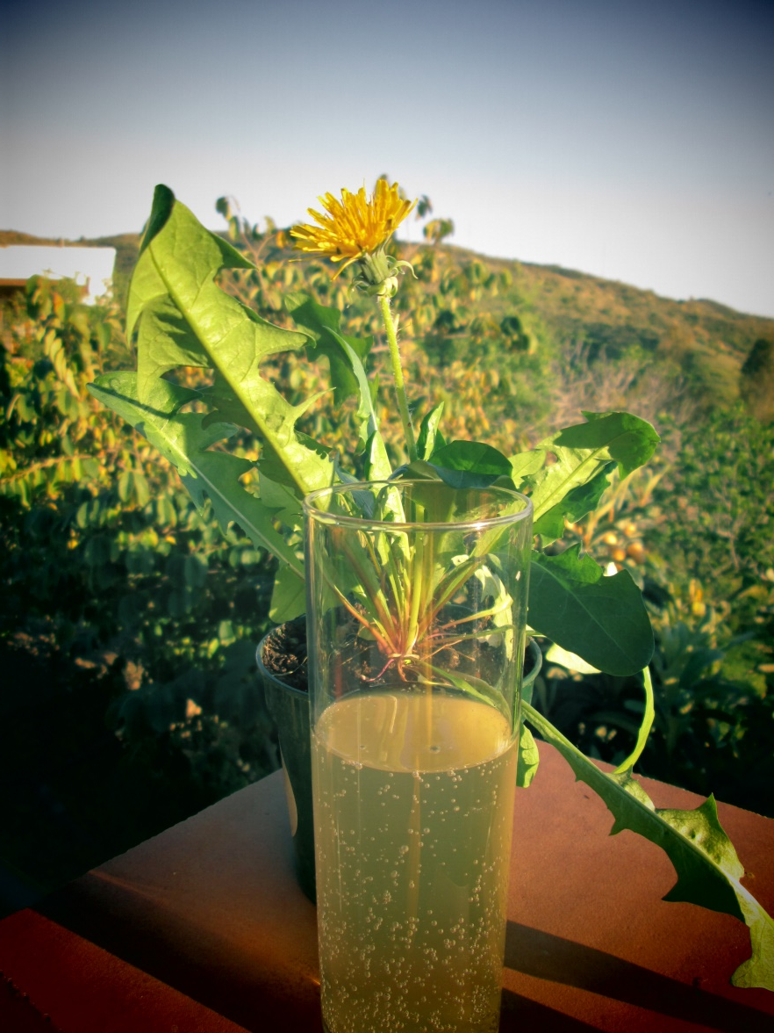
DIENTE DE LEÓN

Slide 23
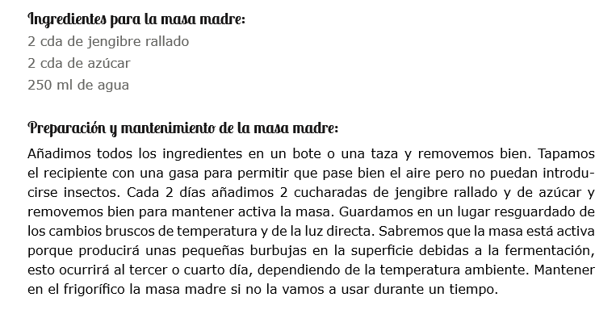
LION ALE - DIENTE DE LEÓN

Slide 24
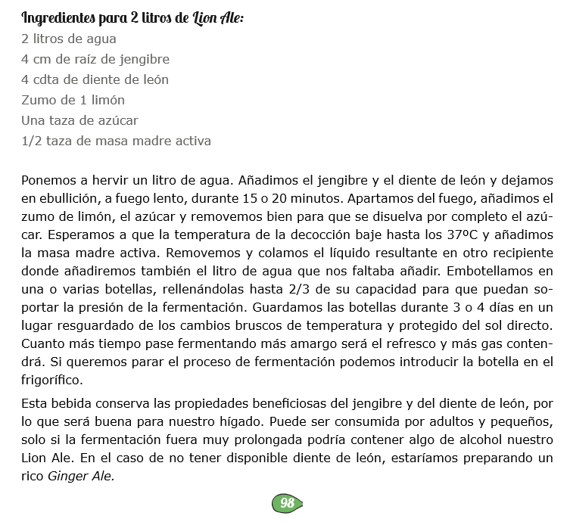
LION ALE - DIENTE DE LEÓN

Slide 25
Ecoherencia S.C.A.
Sociedad Cooperativa
sin ánimo de lucro
Sembrando resiliencia
¡Muchas gracias!
www.ecoherencia.es
info@ecoherencia.es
Ainhoa Cobos Climent
ainhoa@ecoherencia.es
673 796 126
Juanlu Alba (Malas Jierbas) Oti Juanlu Son MalasJierbas (facebook)
697619436

